Slide 1
Term Project- Sort Algorithm by Graphic
四資工三甲 1106108121 葉丞鴻

Slide 2
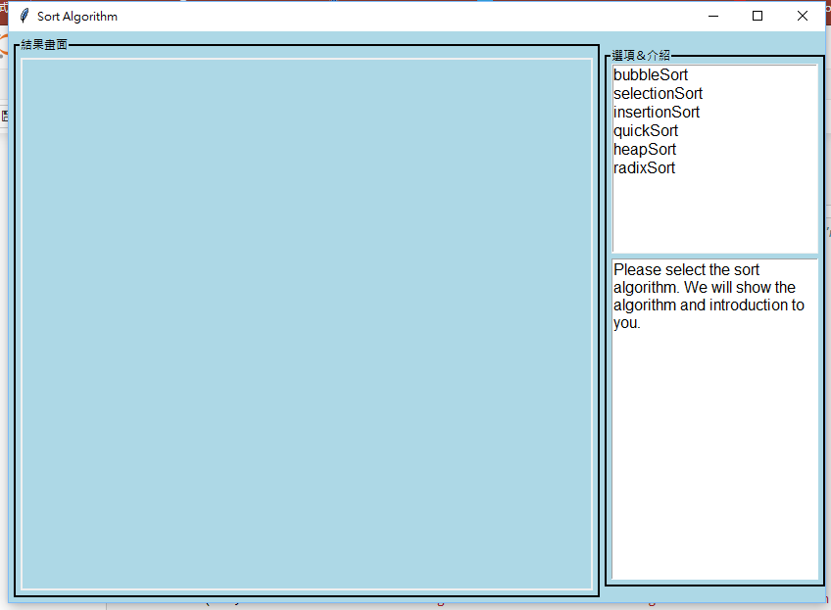
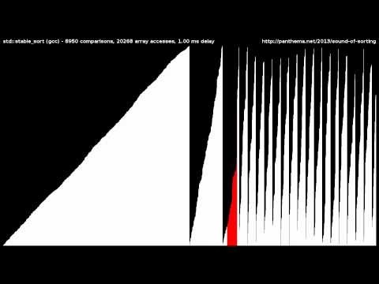
功能說明 & 開發動機
在大二的資料結構看到的排序影片(右下圖)影響，所以想把影片中常用的排序給具現化。
選擇想要觀看的排序就能觀看排序及其介紹(右圖)。
而此專案的主要功能為展現各個排序的實際動作。

Slide 3
Top-Down Design
Sort Algorithm by Graphic
List Box
Server
Client
Text Area
Canvas
Bubble Sort
Selection Sort
…
Quick Sort
Show the current sorted result
Show the Algorithm
Show the introduction of Algorithm
drawData
Show the Algorithm

Slide 4
主要模組
Client 類別：接收Server送出的資料並排序。
Server 類別：送出亂數資料並顯示Client的排序過程。
selectionSort(arr) ：選擇排序。
bubbleSort(arr)：泡沫排序。
insertionSort(arr)：插入排序。
quickSort(arr, low, high)：快速排序。
heapSort(arr)：堆積排序。
radixSort(arr)：基數排序。

Slide 5

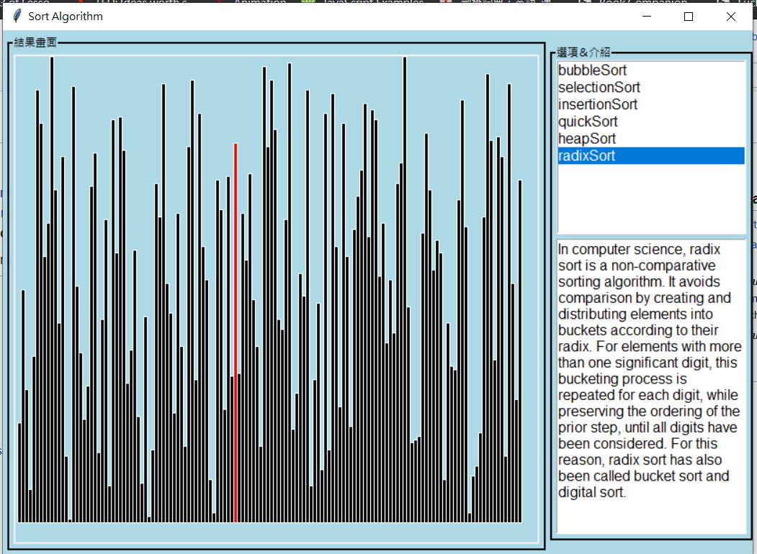
主要模組
Client類別：顯示目前排序狀況
itemSelect()：在 listbox 選擇選項後，listbox 會依據所選擇的排序演算法去執行相對應的排序模組。
drawData(arr)：將排序演算法的過程一步步地顯示到Canvas上。

Slide 6
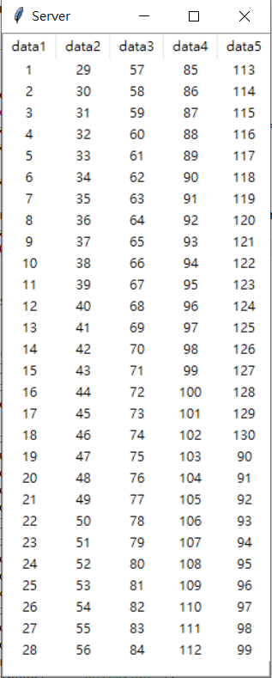
主要模組
Server 類別 ：送出亂數資料並顯示Client的排序過程。

Slide 7
References
15 Sorting Algorithms in 6 Minutes - https://www.youtube.com/watch?v=kPRA0W1kECg&t=192s
Python爬虫利器二之Beautiful Soup的用法 －https://cuiqingcai.com/1319.html
Python爬蟲新手筆記 － https://pala.tw/python-web-crawler/
Radix Sort － https://www.geeksforgeeks.org/radix-sort/

